Slide 1










(+593)988959107

Slide 2



ADVENTISTA DEL SÉPTIMO DÍA
MOVIMIENTO DE REFORMA

Slide 3





Asiste Puntual
Cada sábado 9:00am (Ecuador) por:
ASDMR ECUADOR
Unión Ecuatoriana ASDMR
Registro
de Asistencia

Slide 4

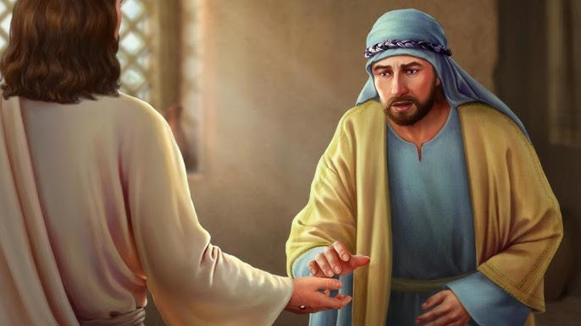


La lección de los niños para hoy es:
La incredulidad de Tomás
Sábado, 21 de diciembre de 2024

Slide 5
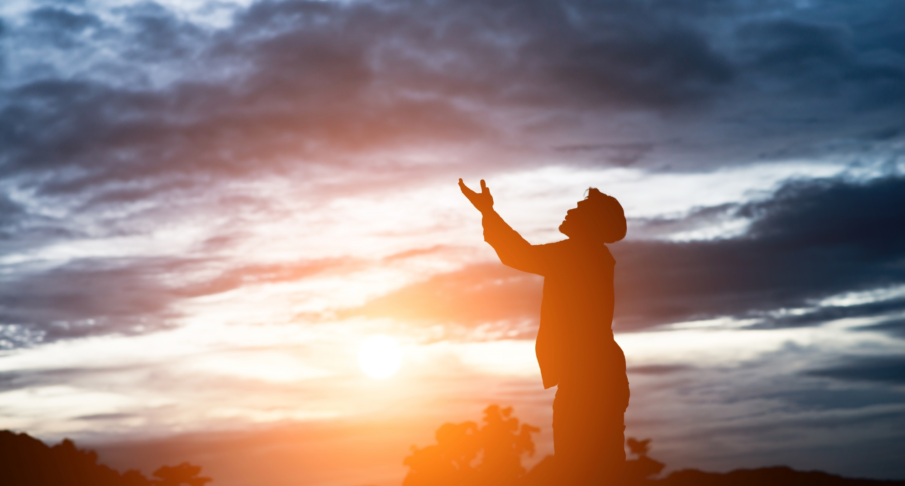
Centrados en el Cielo
Sábado, 21 de diciembre de 2024
Lección 12

Slide 6



Verso bíblico de memoria
“Tened también vosotros paciencia, y afirmad vuestros corazones; porque la venida del Señor se acerca”
(Santiago 5:8)
Idea central
“Debes estar continuamente revestido de la justicia de Cristo. Debes recordar que eres hijo de Dios, y que debes poseer [un] espíritu tierno, bondadoso y paciente. Vigila atentamente que el egoísmo y la codicia no habiten en tu alma.”
Manuscript Releases, tomo 13, p. 288.
Sábado, 21 de diciembre de 2024
Introducción

Slide 7
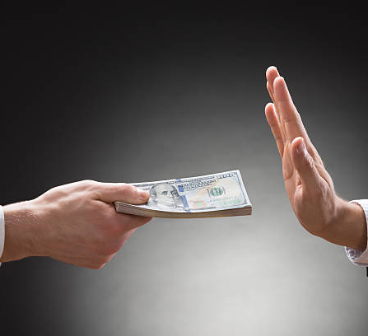
A la venida de Cristo en gloria todas estas cosas perderán su atractivo y serán despreciadas con náuseas y disgusto, pero querer deshacerse en ese momento de las cosas que han ocupado el lugar de Dios en nuestro corazón es demasiado tarde…
…debemos recordar que hoy es el tiempo de volvernos a Dios y abandonar lo que nos separa de Él.
¿Qué sucederá pronto con cosas muy apreciadas y a menudo codiciadas desde la antigüedad, y qué debería recordarnos esto?
¡Es hora de una reevaluación!
Domingo

Slide 8
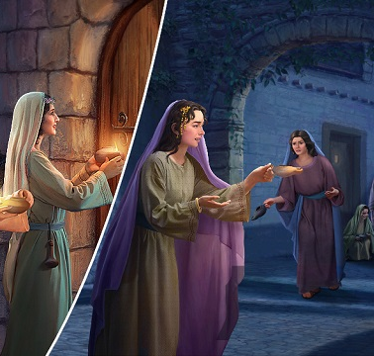
¿Cómo describen las Escrituras a quienes, por procrastinar, pierden la oportunidad de honrar a Dios con su patrimonio?
Estas personas que posponen la oportunidad de honrar a Dios con su patrimonio…
…son consideradas como negligentes y corren el riesgo de quedar fuera del plan de salvación por este acto.
Antes de que sea demasiado tarde…
Lunes

Slide 9
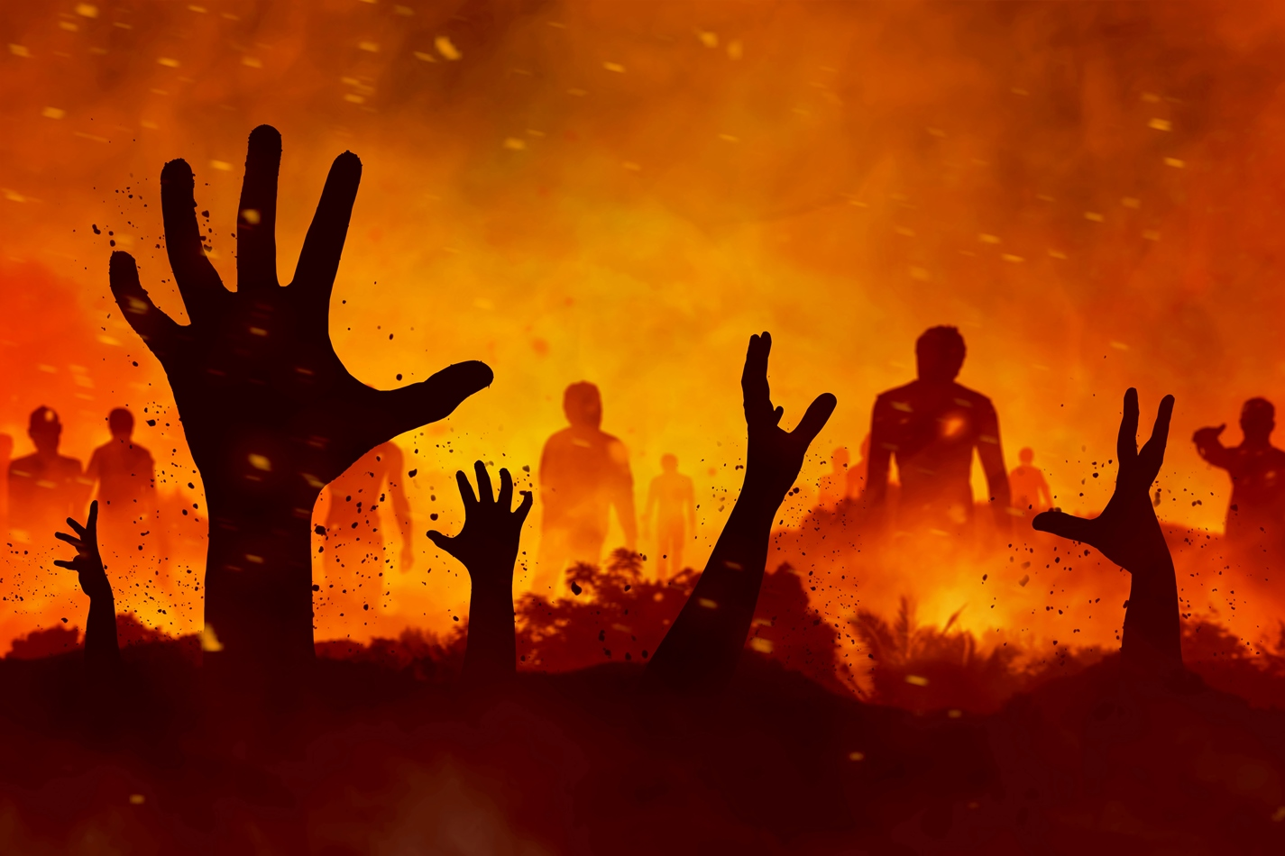
Aquellos que ahora retienen lo que poseen en forma egoísta y codiciosa, al concluirse la obra traerán sus recursos a los siervos de Dios y rogarán para que los acepten…
…sin embargo, estos ya no serán necesarios, Dios no aceptará sus recursos; al final los bienes que retuvieron, en lugar de ser una bendición resultará en una maldición.
Describe el resultado final de todos —incluidos los que profesan la verdad presente— los que se aferran egoístamente a sus bienes materiales.
Antes de que sea demasiado tarde…
Lunes

Slide 10
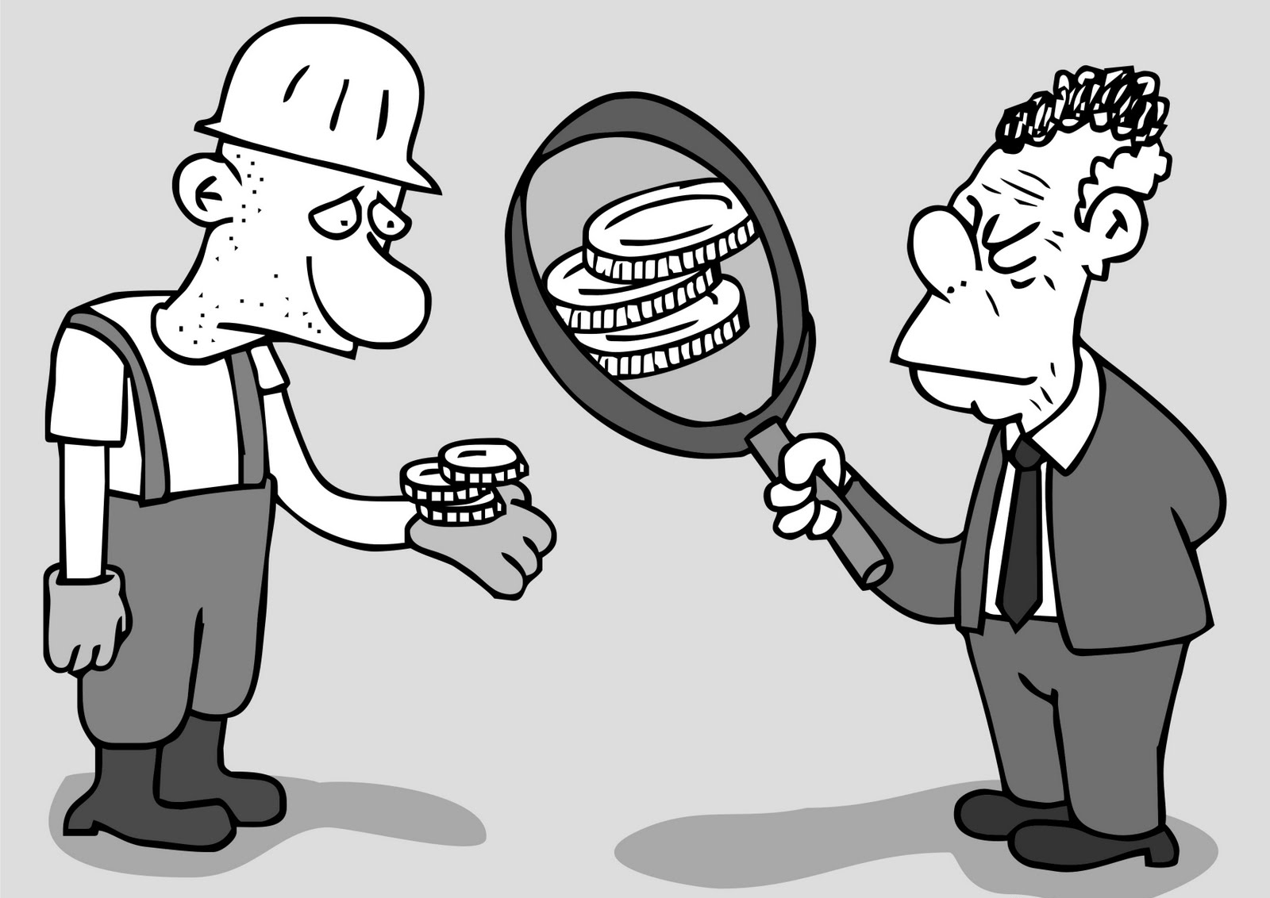
Algunos ricos y prósperos abusan de su poder y recursos al tratar injustamente a sus empleados o a quienes dependen de ellos…
…mientras ignoran las necesidades de quienes trabajan para ellos o dependen de su ayuda malgastan sus recursos en placeres egoístas…
…debemos recordar que debemos tratar a los demás con justicia, respeto y compasión, del mismo modo que quisiéramos ser tratados.
“Todo acto egoísta, toda extorsión codiciosa, traerá su recompensa.”
¿Cómo tratan a menudo los prósperos a sus empleados —o a quienes les compran— y qué debemos recordar siempre?
Aprendiendo la regla de oro
Martes

Slide 11
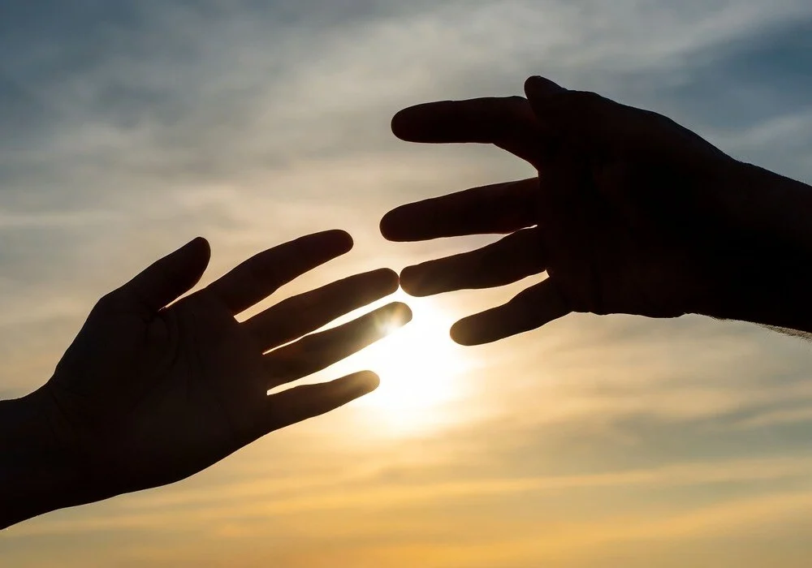
En épocas pasadas, ¿cómo compartían liberalmente los creyentes?
A pesar de su profunda pobreza, los macedonios se caracterizaron por su espíritu alegre y disposición para dar a quienes pasaban por extrema necesidad…
…los macedonios no consideraron sus limitaciones económicas como un obstáculo para participar en la obra de Dios.
Aprendiendo la regla de oro
Martes

Slide 12
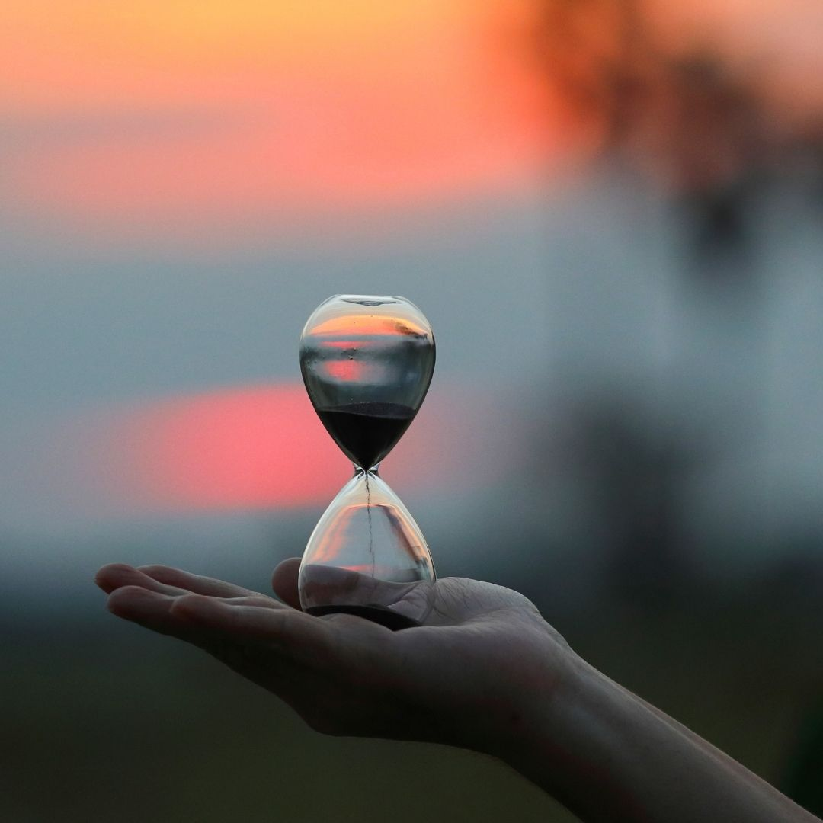
Así como el labrador debe esperar con paciencia el tiempo necesario para que la semilla dé fruto…
…también nosotros debemos esperar con paciencia la manifestación de los frutos del Espíritu en nuestra vida…
…la paciencia hace que no nos asombremos ni desanimemos cuando Dios nos coloca en circunstancias que permiten desarrollar esos frutos.
En el desarrollo de nuestro carácter, ¿por qué es tan importante la paciencia?
La paciencia desarrolla un carácter semejante al de Cristo.
Una virtud esencial para hoy
Miércoles

Slide 13
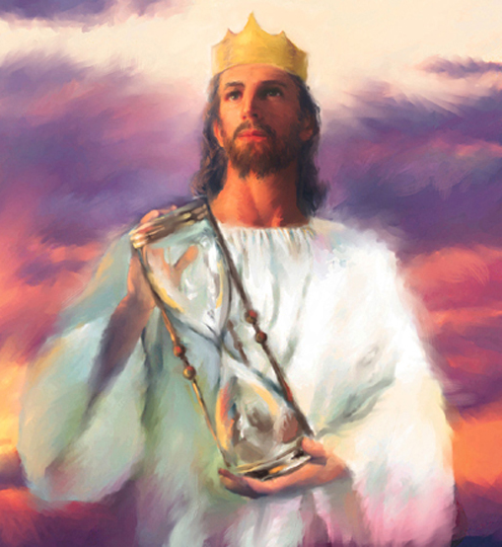
Ante la tentación de sentirnos frustrados o angustiados por la escalada del mal en este planeta, ¿por qué es tan útil la confianza paciente?
Frente al crecimiento del mal en este mundo, la confianza paciente nos ayuda a recordar que el mal tiene un límite…
…y que Dios pronto establecerá su reino eterno, y aunque el mal parece dominar, la paciencia nos ayuda a permanecer firmes en la fe…
…confiando que Jesús vendrá para librar a su pueblo y para reprimir los desmanes de la injusticia.
Una virtud esencial para hoy
Miércoles

Slide 14
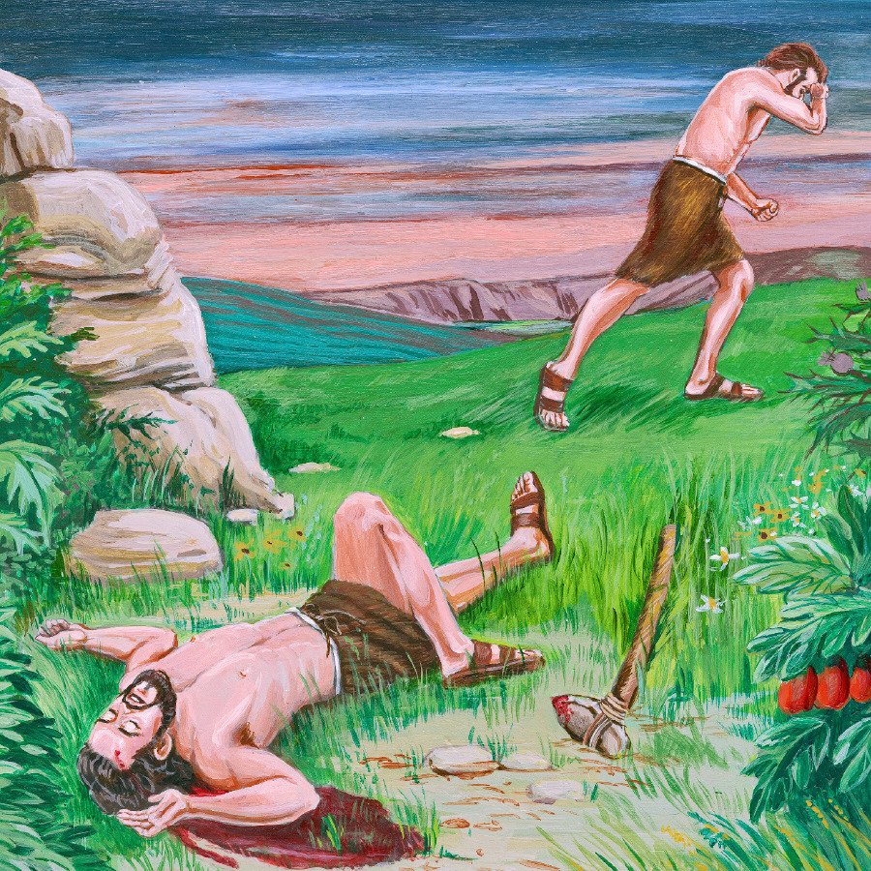
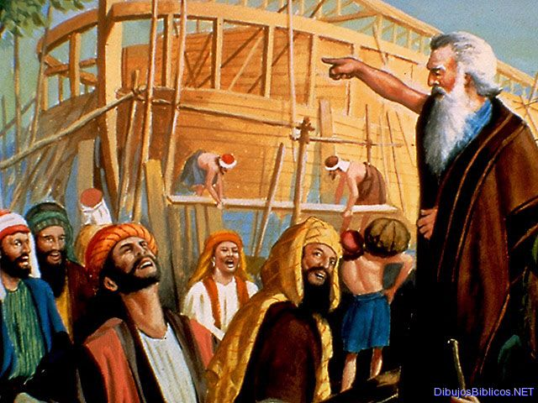
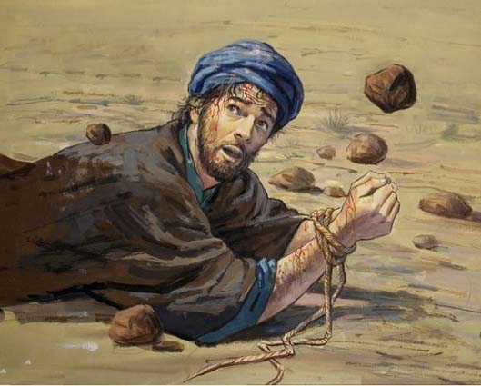
En la iglesia, es común que nos enfoquemos en criticar, murmurar o guardar rencor, lo que genera divisiones y nos aleja de nuestra misión…
…deberíamos recordar cómo los mensajeros de Dios fueron víctimas de insultos y persecución mientras cumplían su misión, pero perseveraron con paciencia y fidelidad…
…nosotros también debemos mostrar paciencia y fidelidad cuando somos probados, teniendo la seguridad de que todo cuánto hagan los enemigos redundará en favor de la verdad.
En el ámbito de la iglesia, ¿en qué nos centramos con demasiada frecuencia, y qué deberíamos recordar en su lugar?
Ejemplos que nos fortalecen
Jueves

Slide 15





Pronto, las cosas que los hombres han valorado, codiciado e incluso adorado serán consideradas inútiles y desechadas; la riqueza resultará en una bendición solo si la consideramos como del Señor.
Al aferrarnos a cosas materiales o no usar nuestros recursos para glorificar a Dios, estamos actuando como Efraín, priorizando lo temporal sobre lo eterno, y se nos advierte que tal actitud lleva a la ruina espiritual.
El llamado cristiano es vivir según la regla de oro: “Así que, todas las cosas que queráis que los hombres hagan con vosotros, así también haced vosotros con ellos”; debemos tratar a los demás con justicia, respeto y compasión.
La paciencia es clave para estar listos para la segunda venida. Mientras esperamos, debemos trabajar diligentemente en la obra de Dios, sabiendo que el precioso fruto del esfuerzo será cosechado en su momento.
Abel, Noé, Enoc, Esteban y otros mensajeros de Dios enfrentaron muchas pruebas mientras cumplían su misión, pero perseveraron con paciencia y fidelidad, debemos seguir su ejemplo y en nuestras aflicciones dar a conocer a Dios.
Afirmo lo que aprendí
Resumen

Slide 16

Avanzo
Creo que debemos mantenernos pacientes y afirmados en la fe, ya que la venida del Señor se acerca.
al tomar buenas decisiones
¡Decido estar revestido de la justicia de Cristo, cultivando un espíritu bondadoso y paciente, y vigilando contra el egoísmo y la codicia!
Aplico a mi vida lo que aprendí
Decisión

Slide 17


Soy Mayordomo:
Planifico mi ofrenda
Para transferencias bancarias:
Banco Pacífico
Cuenta Corriente #637254
Banco Pichincha
Cuenta de Ahorros #3735728600
RUC: 1790984362001
ADVENTISTAS DEL SÉPTIMO DÍA MOVIMIENTO DE REFORMA UNION ECUATORIANA
DIEZMOS
OFRENDAS
Mayordomía

